Slide 1
СТЕПЕНУВАНЕ НА ПРИЛАГАТЕЛНИТЕ ИМЕНА
Таня Виткина
18/03/2023

Slide 2
Степенуване на прилагателните имена

Slide 3
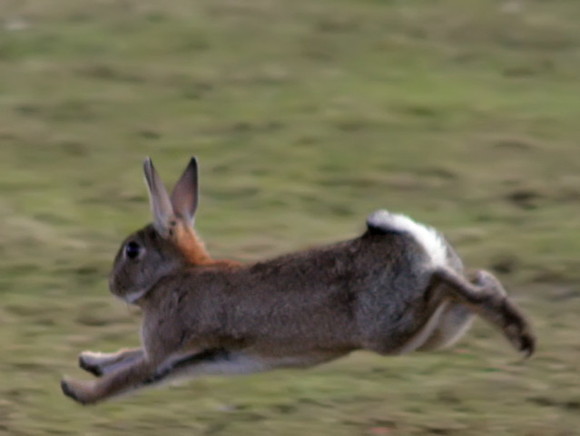
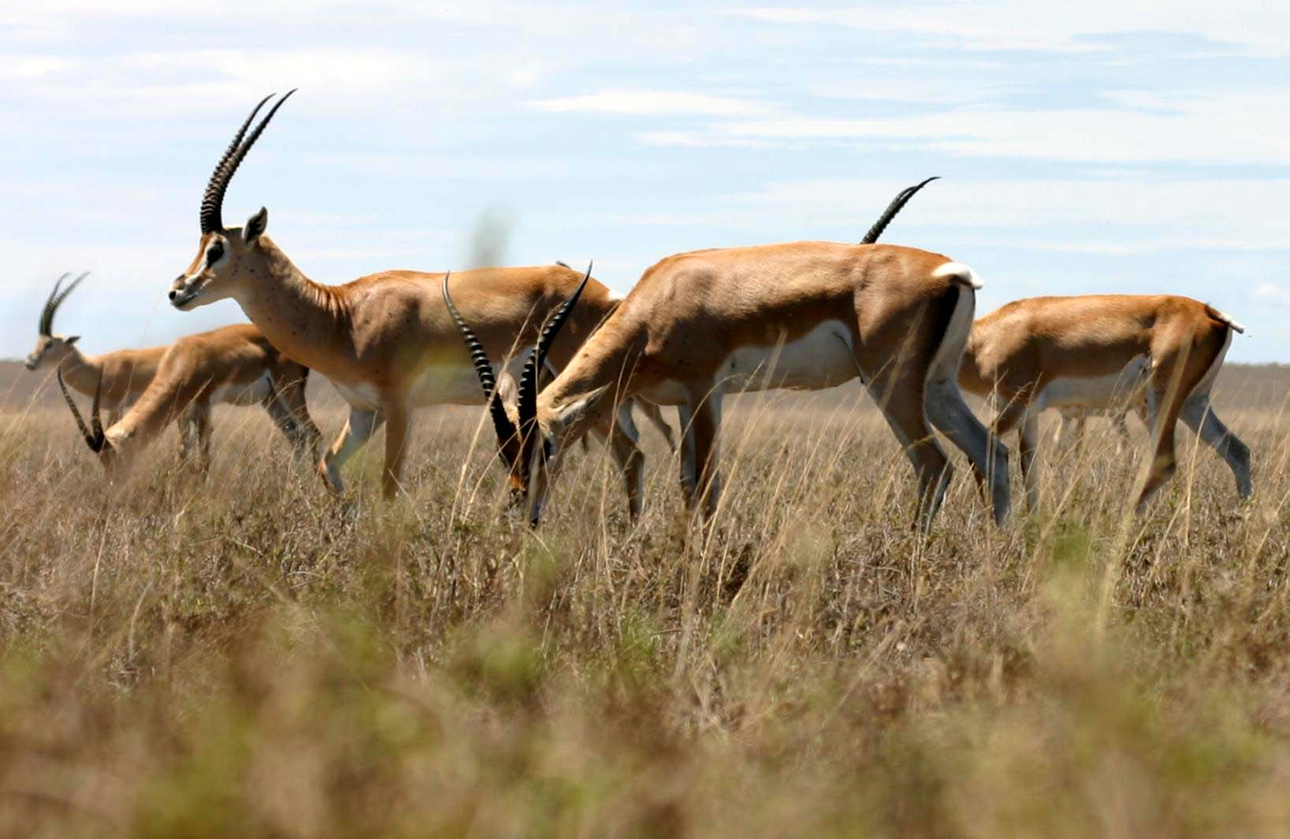
Степенуване на прилагателните имена
Степенуваме прилагателните имена, когато сравняваме съществителните имена по един и същ признак.
Заекът е бърз.
Антилопата е по-бърза.
Частиците за степенуване са по- и най-Те се пишат с малко тире пред прилагателните имена
Гепардът е най-бърз.

Slide 4
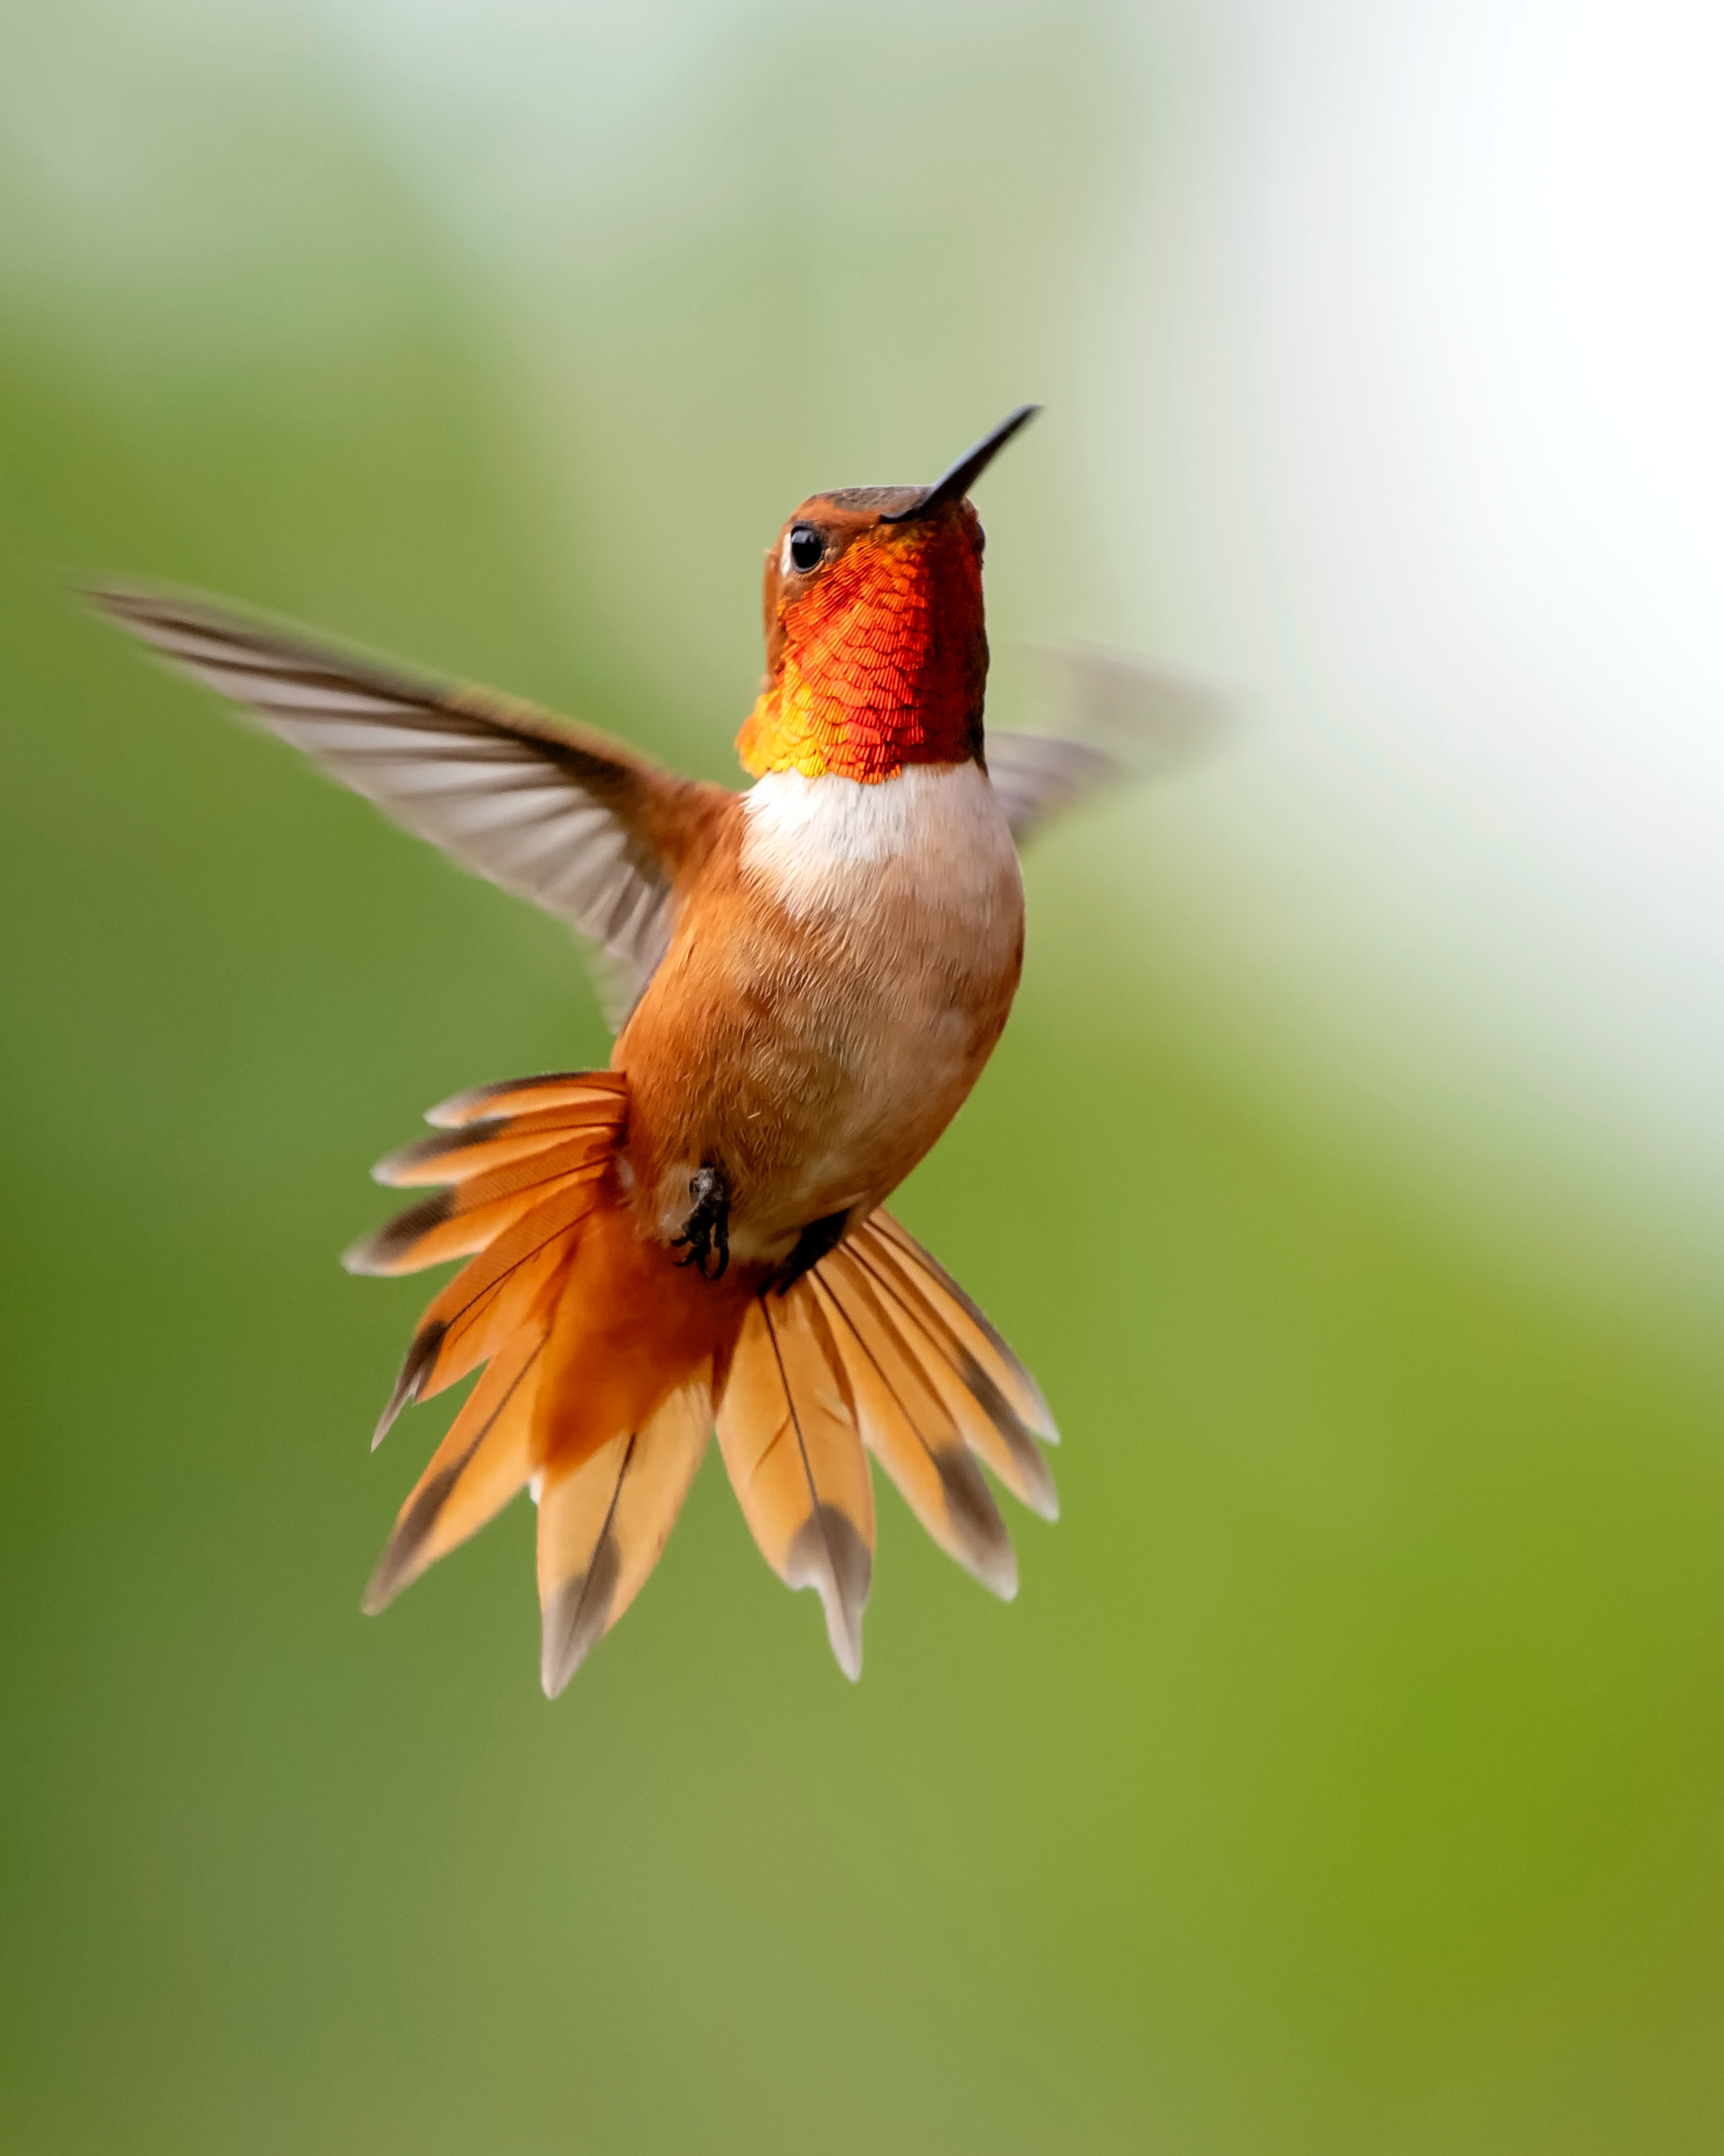
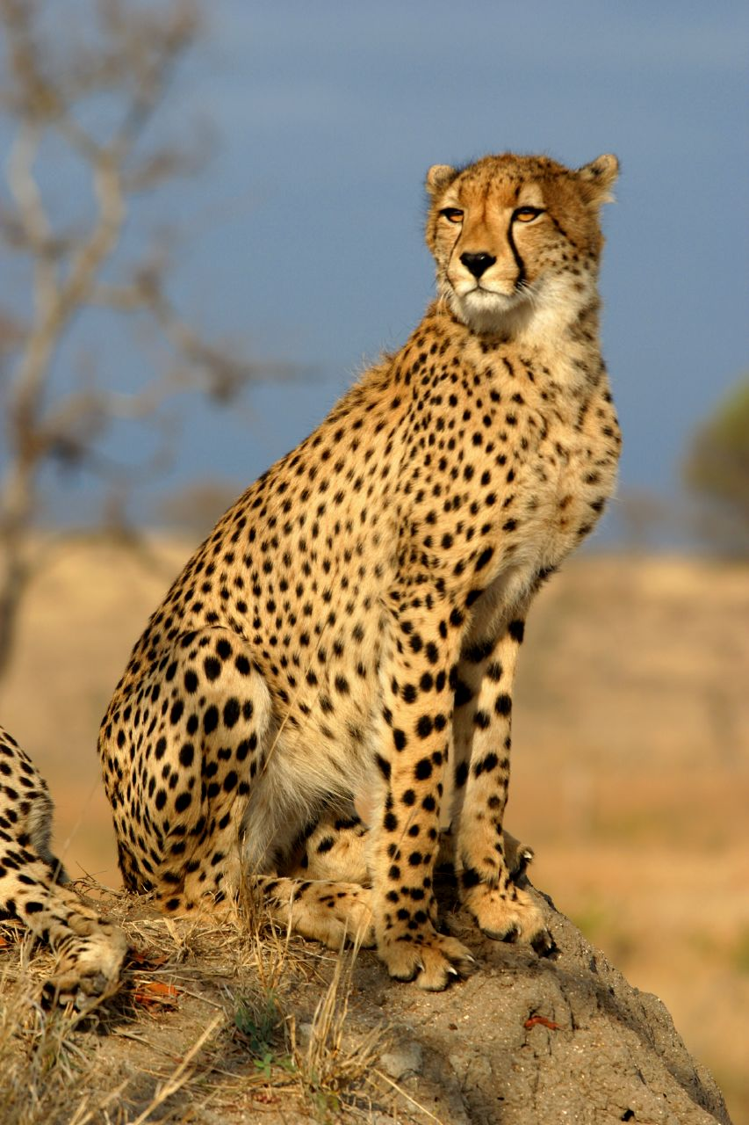
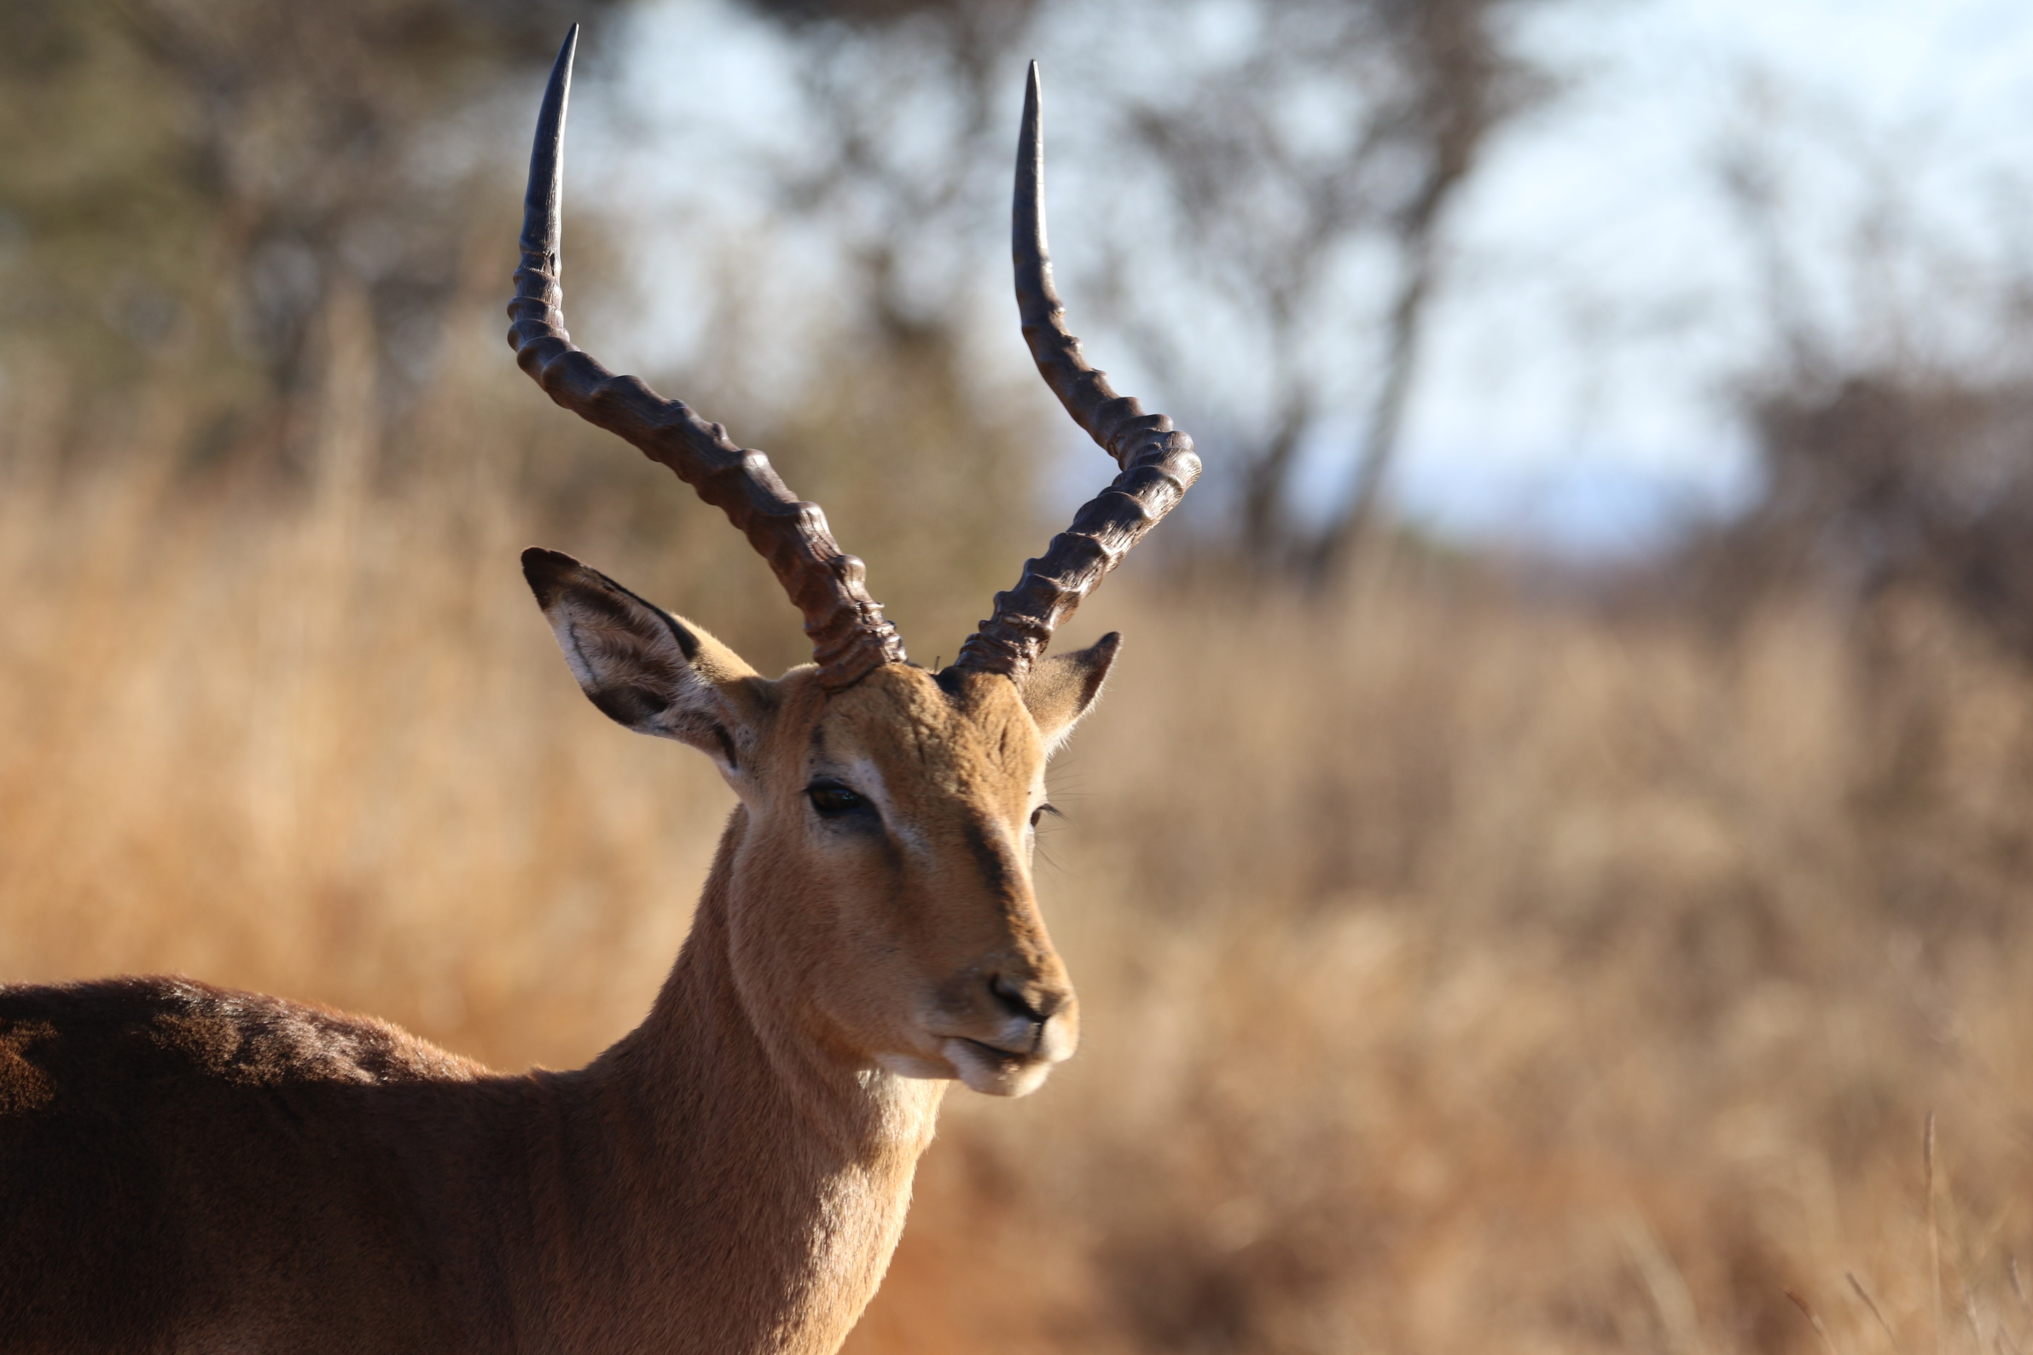
Попълнете пропуснатите прилагателни имена
Колибрито е най-малката птичка. Тя е …………...от много насекоми. Тежи около два грама.
Гепардът е …………….. сухоземно животно в света. Развива скорост до 120 километра в час. Той е ………… от антилопата.
по- малка
най- бързото
по- бърз
Тази снимка от Неизвестен автор е лицензирана с CC BY-SA

Slide 5
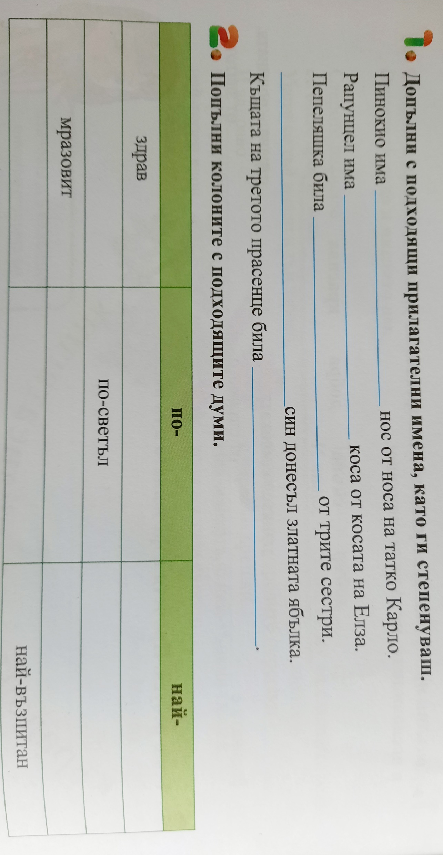
Степенуване на прилагателните имена
Учебна тетрадка № 2 стр.8 зад. 1 и 2

Slide 6
Учебна тетрадка № 2 стр.8 зад.4
1.Открийте допуснатите грешки
2.Препишете текста правилно
най-големите
по- мъдри
по- силни
по- могъщи
по- големи
най-бързите
най- малките

Slide 7
Степенуване на прилагателните имена
ДА ОБОБЩИМ:
Степенуването е сравняване на лица и предмети по един и същ техен признак
Степенуваме прилагателните, като използваме частиците по- и най-
Някои прилагателни не могат да се степенуват

